Slide 1

Diseño e implementación de un algoritmo de corrección de glitches de MoCap basado en goniometría
Mario A. Castresana Avendaño
A41267

Slide 2
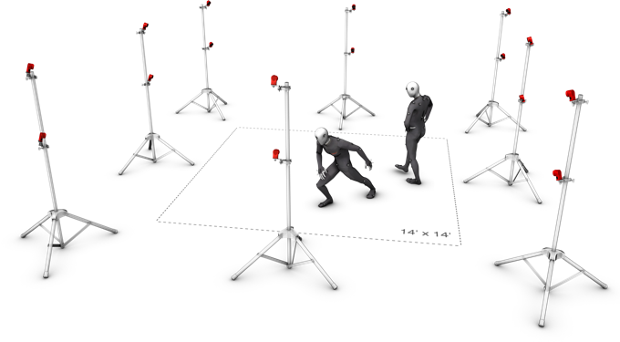
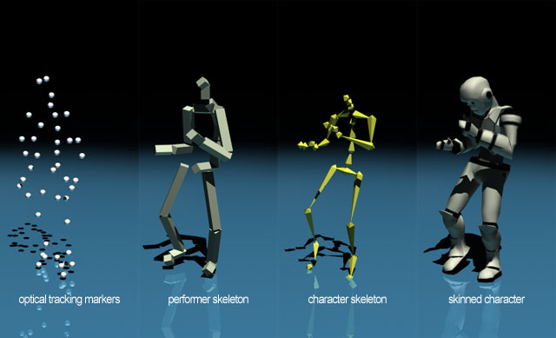
Sistema de mocap

Slide 3
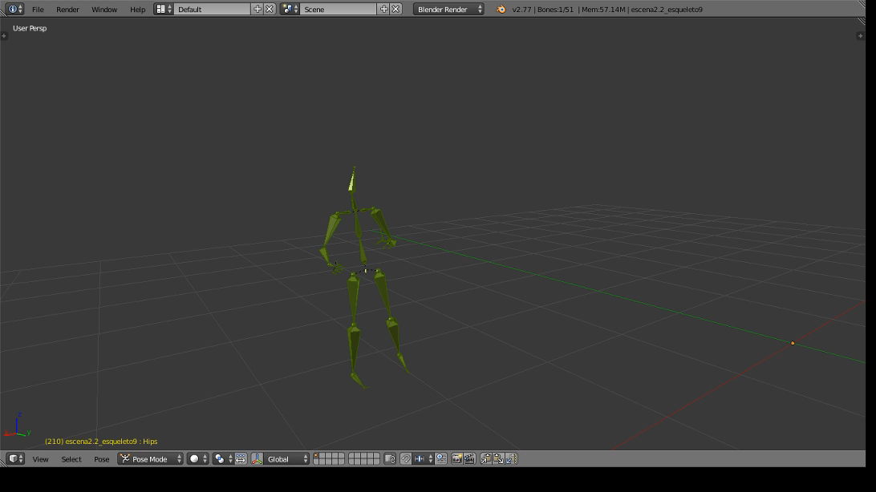
Problema a resolver
Glitches de captura de movimiento

Slide 4
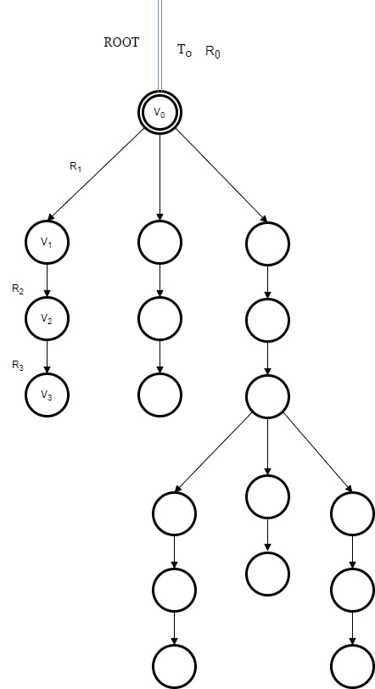
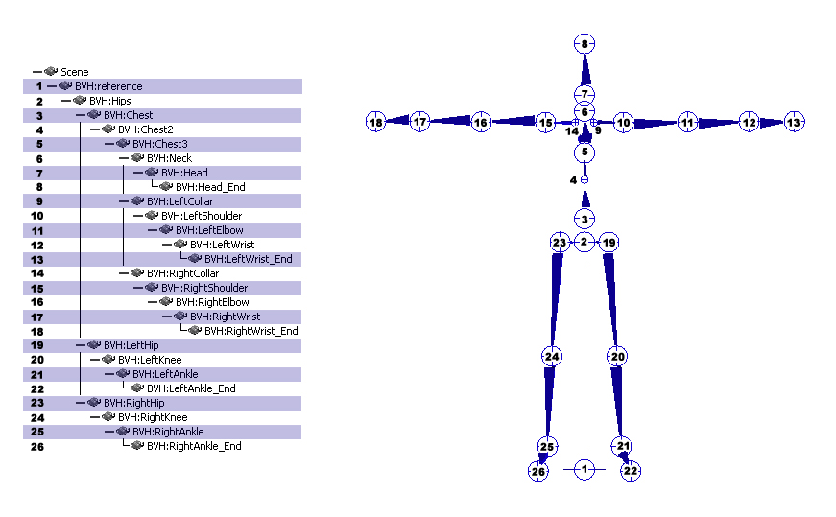
Modelado jerárquico

Slide 5
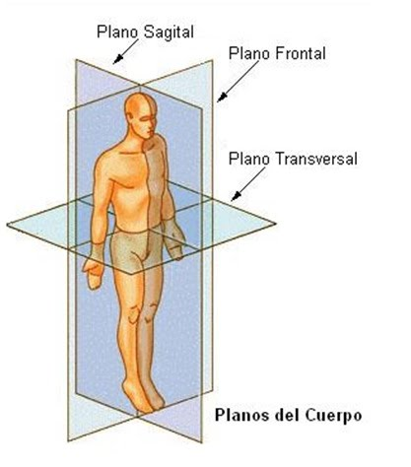
Movimiento humano
Goniometría: es la técnica de medición de los ángulos creados por la intersección de los ejes longitudinales de los huesos a nivel de las articulaciones.

Slide 6
Arcos de movimiento
Flexión y extensión
Aducción y abducción
Rotación

Slide 7
Arcos de movimiento
Desviación ulnar
Desviación radial
Posición neutra
Dorsiflexión
Flexión plantar
Supinación
Pronación

Slide 8
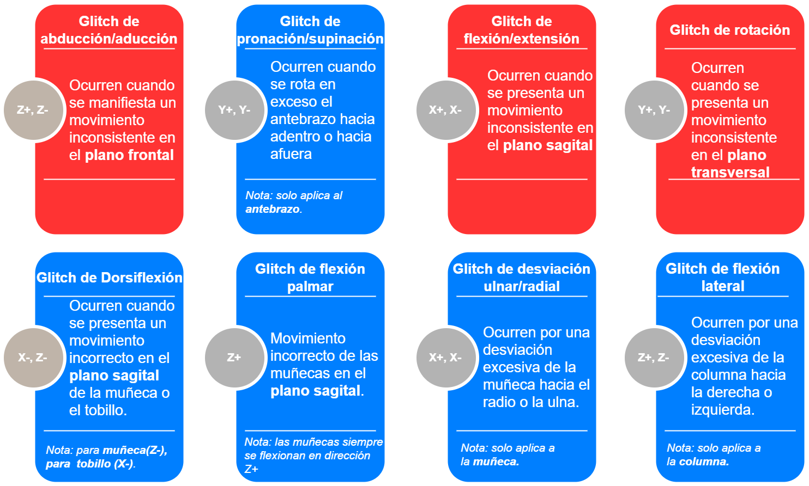
Taxonomía de glitches

Slide 9
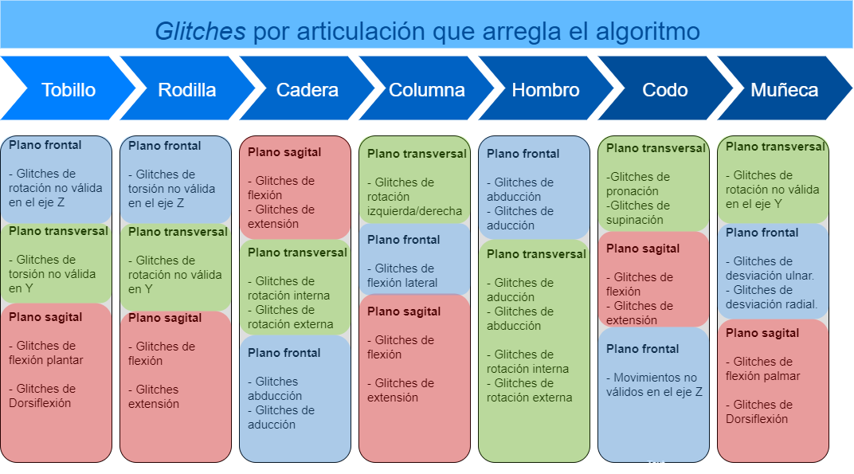
Taxonomía de glitches

Slide 10
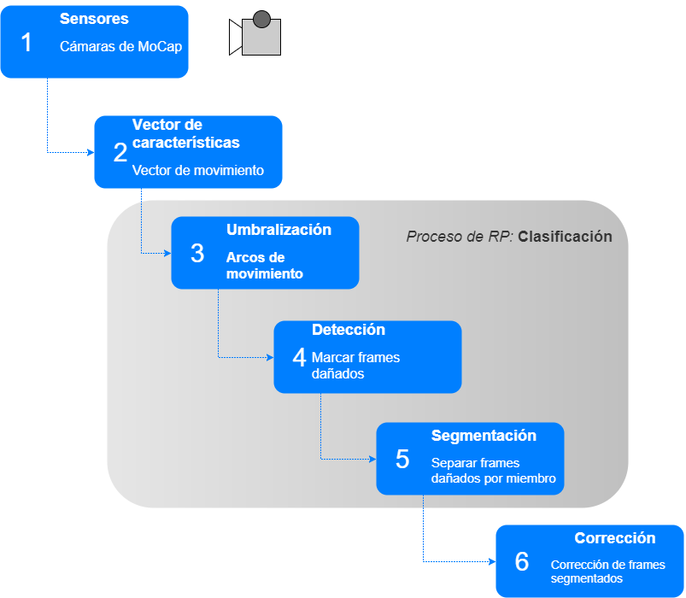
Reconocimiento de patrones

Slide 11
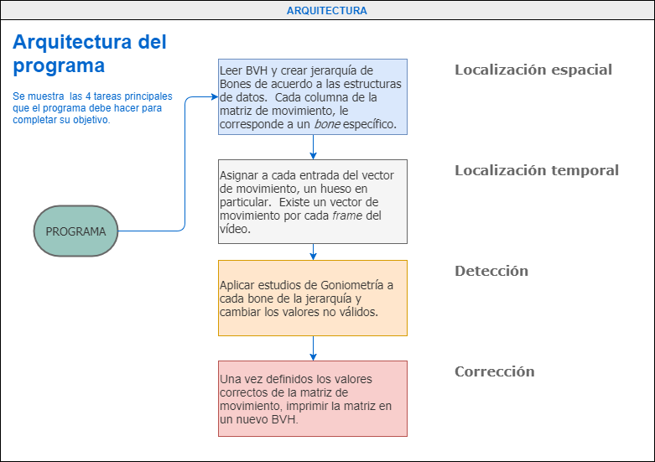
Arquitectura del programa

Slide 12
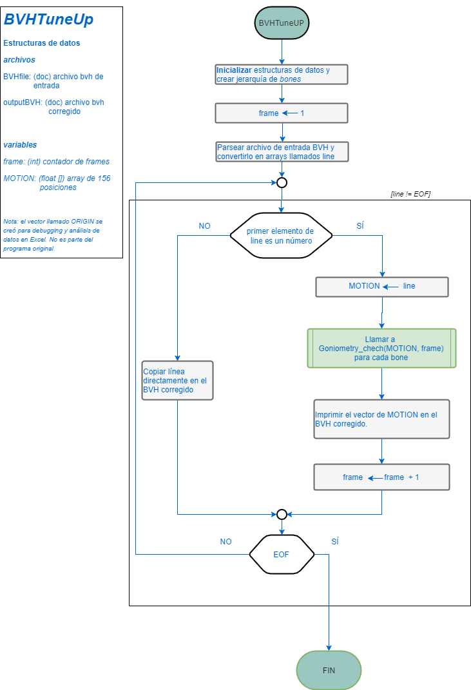
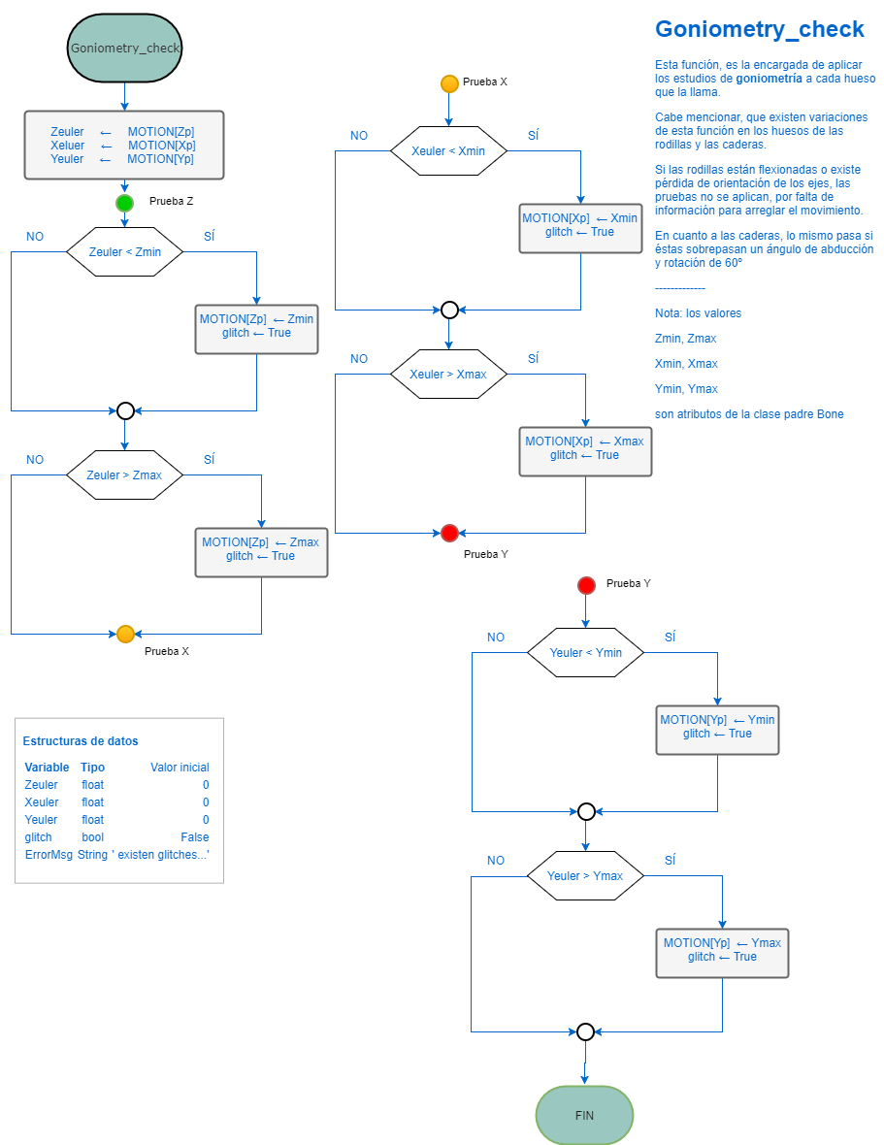
diseño

Slide 13
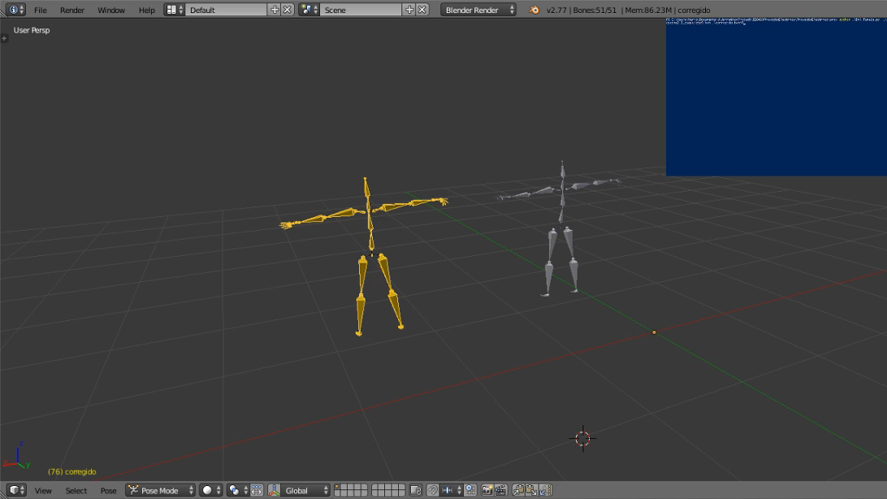
algoritmo

Slide 14
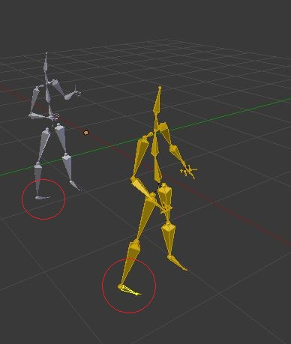
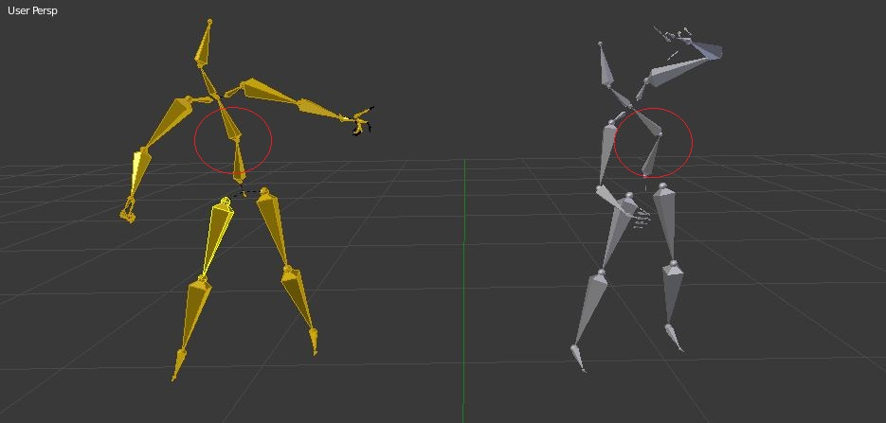
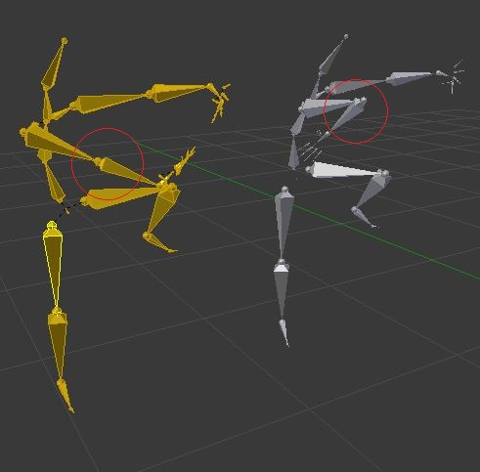
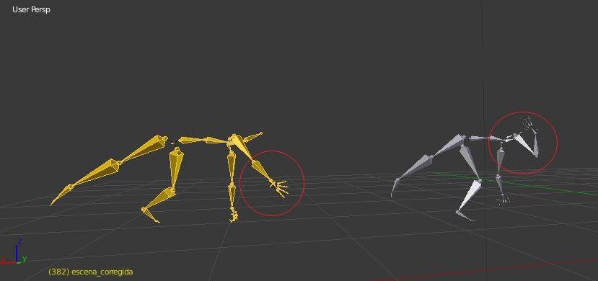
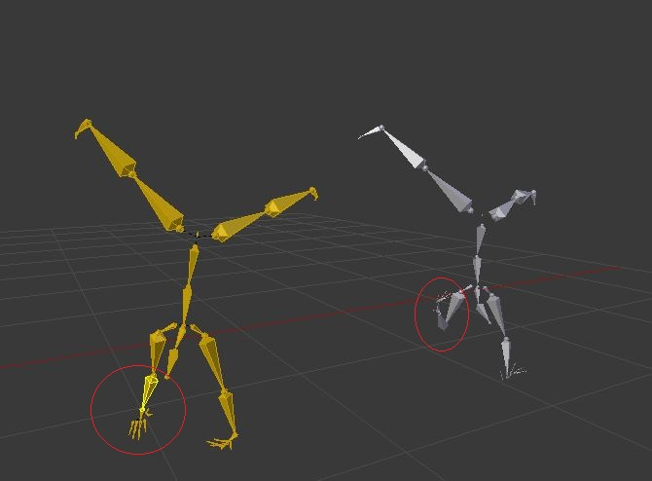
corrección

Slide 15
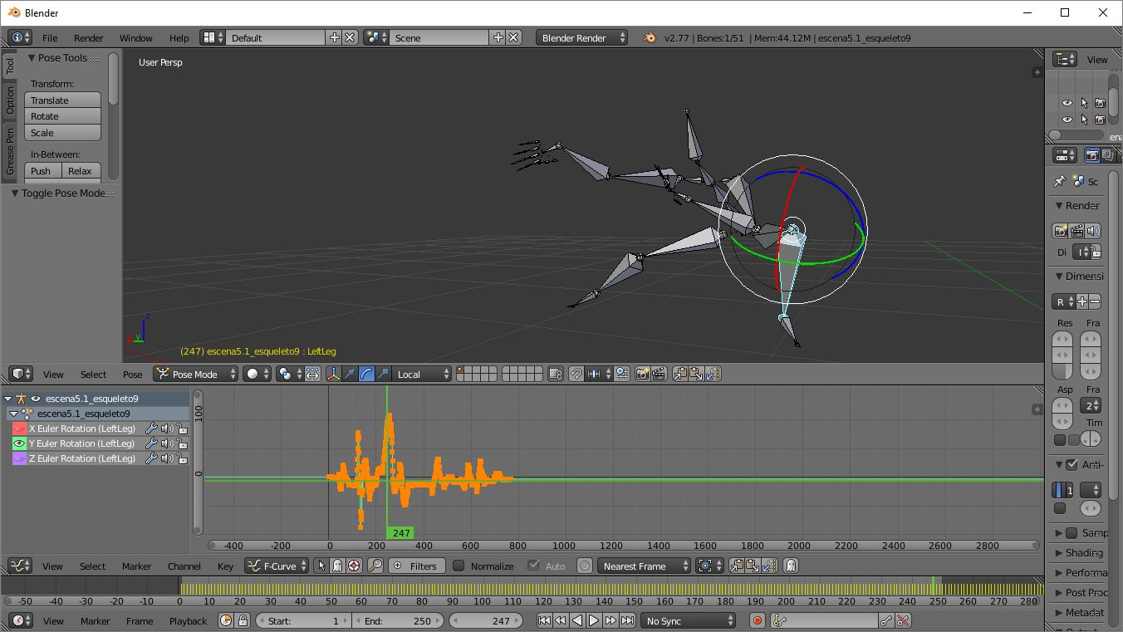
Pérdida de ejes

Slide 16
validación
Prueba sintética 1

Slide 17
Validación
Prueba sintética 2

Slide 18
Precision, recall y f1 score
Pruebas | Precision | Recall | F1-Score
Prueba sintética 1 | 0,949 | 1,00 | 0,974
Prueba sintética 2 | 0,954 | 0,922 | 0,938

Slide 19
conclusiones
Los archivos BVH no están tan estandarizados como se esperaba. Existen algunas versiones que alteran ligeramente el orden de las jerarquías o los vectores de ángulos de Euler, lo cual fuerza al diseñador a escoger un formato particular para tratar los datos.
En los casos en los que se pierde la orientación de los ejes Z, X o Y en una captura, es más difícil arreglar los glitches de MoCap debido a que la información disponible no es suficiente para calcular la posición precisa de cada hueso del esqueleto humano.
La goniometría resultó ser un excelente primer paso para la corrección de errores de MoCap, al deshacerse eficientemente de los movimientos no válidos en una animación.
La taxonomía basada en fisiología articular y goniometría representó una valiosa herramienta, al permitir no sólo la localización de los errores de forma precisa, sino también facilitar la corrección de los mismos por medio de los estudios de movilidad. Todo esto fue posible, sin necesidad de inventar nombres para los movimientos o complicar las cosas usando otras clasificaciones.

Slide 20
Trabajo futuro
En el caso de que existan errores que no puedan ser corregidos con goniometría, se podrían utilizar los archivos CSV generados por las cámaras como una segunda fuente de información.
Otra aproximación al problema, sería tratar de corregir un glitch a partir de una estimación de la posición correcta que debería tener el hueso afectado. La forma de llevar a cabo esta estimación podría ser utilizando Sequential Pose Estimation tal y como lo plantean Drews et al en su artículo Sequential pose estimation using linearized rotation matrices.
Tratar de implementar funciones que trabajen con una variedad mayor de formatos BVH en el futuro, para evitar limitarse a sólo una versión del formato.

Slide 21
GRACIAS

